Slide 1
Йеллоустонский национальный парк

Slide 2
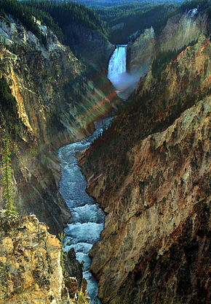
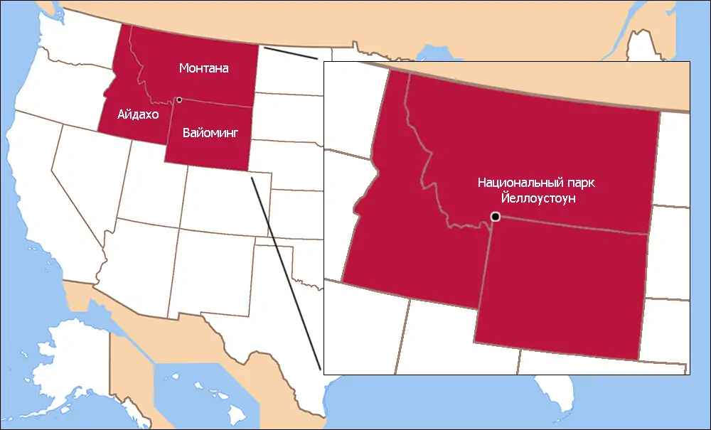
Йе́ллоустонский национа́льный парк — международный биосферный заповедник, объект Всемирного Наследия ЮНЕСКО, первый в мире национальный парк (основан 1 марта 1872 года). Находится в США, на территории штатов Вайоминг, Монтана и Айдахо. Парк знаменит многочисленными гейзерами и другими геотермическими объектами, богатой живой природой, живописными ландшафтами. Площадь парка — 898,3 тыс. га.

Slide 3
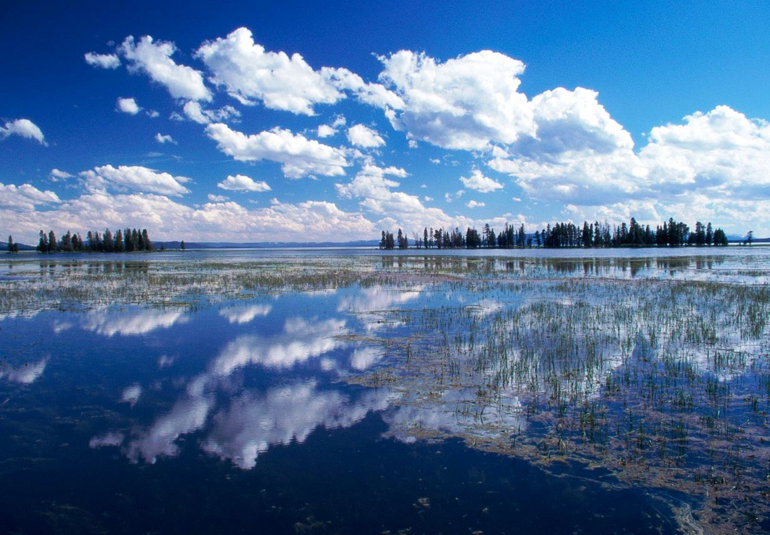
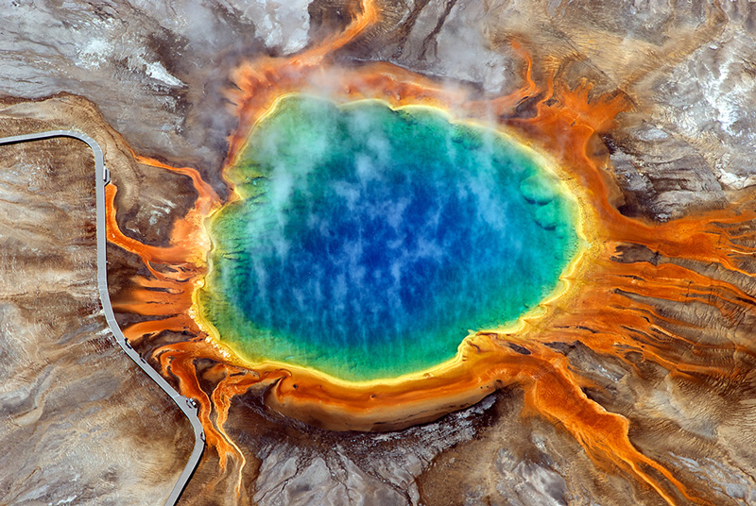
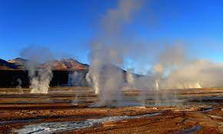
На огромной территории парка находятся озёра, реки, каньоны и пещеры. Озеро Йеллоустон, одно из самых больших высокогорных озёр в Северной Америке, расположено в центре Йеллоустонской кальдеры, самого большого супервулкана на континенте. Кальдера считается дремлющим супервулканом; он извергался с огромной силой несколько раз за последние два миллиона лет. Большая часть территории парка покрыта застывшей лавой; в парке находится одно из пяти существующих в мире гейзерных полей.

Slide 4
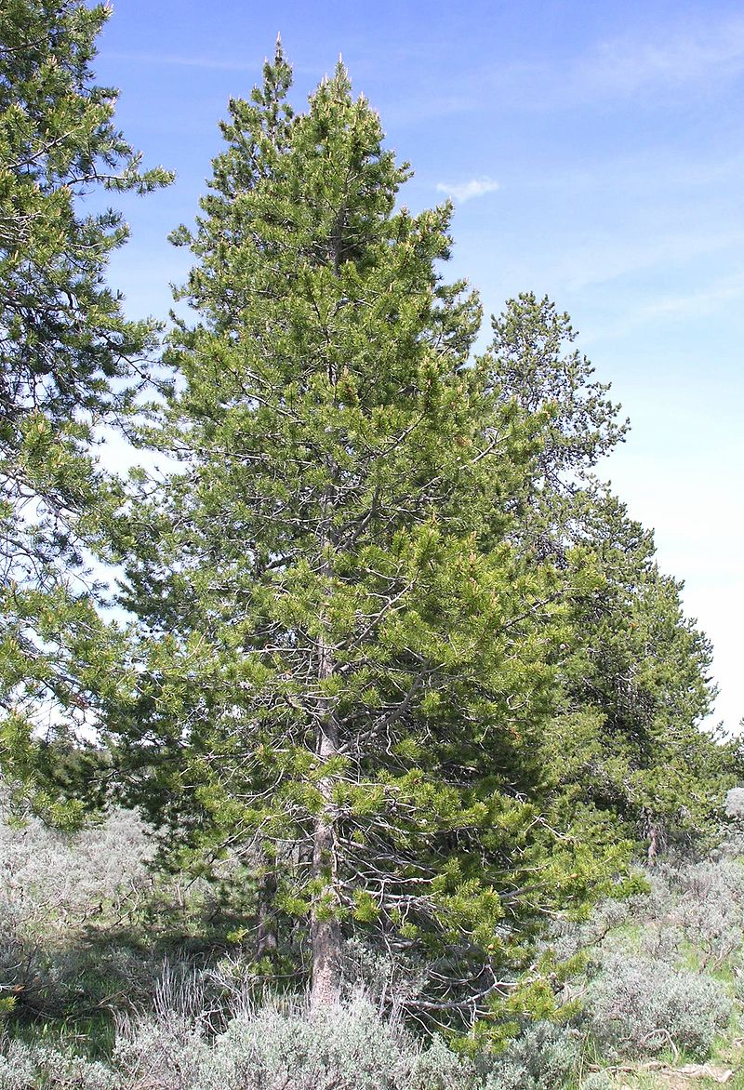
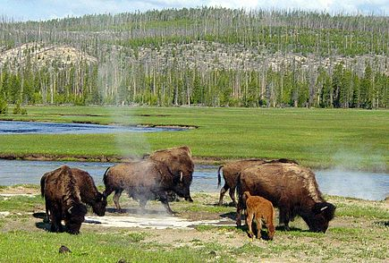
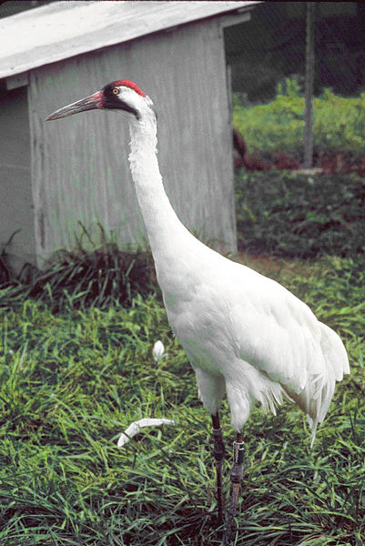
В парке растёт около двух тысяч видов растений, встречаются несколько сотен видов млекопитающих, птиц, пресмыкающихся и рыб, в том числе находящихся под угрозой уничтожения. Большая часть территории покрыта лесом, меньшая — степью. Каждый год случаются лесные пожары; около трети всех лесов выгорело в результате катастрофических пожаров 1988 года. В парке проложено несколько сот километров асфальтовых дорог, по которым осуществляется доступ посетителей. Имеются многочисленные возможности для активного отдыха.

